Slide 1
TSA EBT
Finanzprodukt
Europa Branchen
technisch
Dr. Markus Miksa München Februar 2014

Slide 2
Eine Anlagestrategie
Mit einer Software die systematisch die europäischen Märkte beobachtet und Tag täglich auf Chansen und Risiken reagiert in dem Sie mir Ordervorschläge für meine Portfolios macht.
Aber Software allein wär mir zu unsicher: Es braucht einen kompetenten Ökonomen der auf Grund seines Sachverstandes und der gesamten Nachrichtenlage am Markt in der Lage ist auch langfristige Chansen und Risiken intuitiv zu erfassen:
Ein Warren Buffet läßt sich nicht programmieren.
Die Kombination aus Economy + Technology ist das was es braucht um erfolgreich ein Vermögen zu verwalten
Hier nur die Technologie – der Ökonom spricht für sich selbst

Slide 3
Performance-Quellen für ETF-Portfolios in jeder Marktphase verdienen können
Das richtige Titel Universum für das kommende Jahr (hast Du Gold zu rechten Zeit ...)
Passt das Titeluniversum kann man sich das Folgende ganz sparen, leider haben wir nicht die Kristallkugel – also sind unsere Herausforderungen:
Das richtige Timing - Long/Short/Flat
Die passende Selektion - wer sind die wichtigsten Titel ?
Die richtige Allokation - wieviel wann wovon ?
Risiken neutralisieren
Ausübungsfehler vermeiden -
Stringent und treu zur Strategie stehen

Slide 4
TSA - software
Selection
Allocation
Timing
Marketdata
Kurse
Bilanzen
Macros
Orders Portfolios, Reports
Universes
Stoxx50
Emails
xls
faber
Data
mining
Max sharpe
a machine producing security portfolios

Slide 5
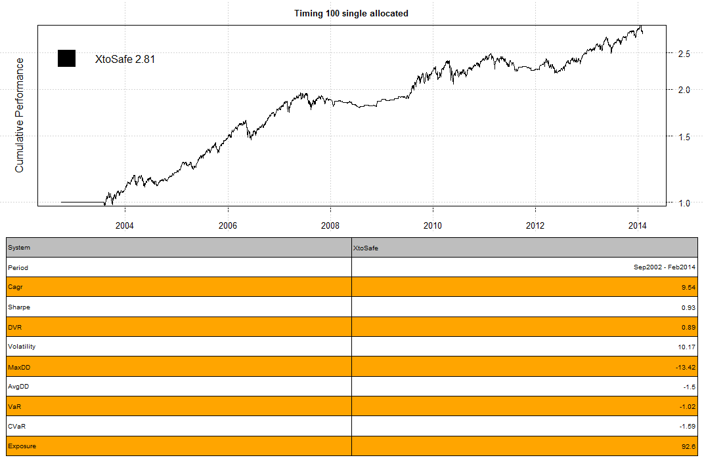
Timing
Technisches System: signal.MA.3
Ein Parameter (Fensterlänge) für alle 23 Zeitreihen gleich
-> Performance Equal weighted... Short+Flat => SAFE

Slide 6
Universum + Performancequellen
Stoxx-Branchen+SX5R + Growth+Value+Barclays
+ SX5R_SHORT
SAFE: Barclays (Renten)
BENCH: StoxxEuro SX5R
Was sind Performance-Quellen für Index-ETF Alphas ?
Fundamental-Faktoren
(werden hier noch nicht berücksichtigt – siehe TSA-EuropaBranchen-Fundamental)
Leading-Zeitreihen
(und die finden sich – zeitweilig -in Branchen als auch Growth/Value Stoxx-Indizes)

Slide 7
Anlagestrategie
Baue für jedes Stoxx-Branche ein Timing-System
-> 23 Timing-Systeme (mit leichtem zeitlichem Lead/Lag da die Branchen diese Lead/Lag – Beziehungen haben)
Beobachtung gerade die Branchen-Leads- helfe zu einem frühzeitigen Exit beim LongTerm-Trendwechsel)
Verdichten:
23 Long/Flat/Short – Branchenmodelle
ergeben eine 23- Stufige Assetalloc für den SX5R
Ausbau des Systems:
Arbeite statt mit nur einem Timing-System mit 10 Timing-Systemen -> 10 stufiges Branchen-Alloc und 230-stufige Stoxx-Alloc
Arbeite nicht mit allen 10 Systemen sondern nur mit denen die eine quarterly rolling- Mindestqualität haben -> Systeme die nicht mehr zum Markt passen werden kalt gestellt + es ergeht ein Weiterentwicklungsauftrag an das Modellbau-Team

Slide 8
Stabilität durch Ensembleansatz
Ergebnisse der Vergangenheit können nie identisch auf die Zukunft übertragen werden – dafür sind die Märkte zu veränderlich.
ABER: 10 Systeme auf 23 Zeitreihen mit Lead/Lag-Beziehung(Branchen+Growth+Value) führen zu 230 (gemittelten) Alpha-Generatoren
Da hier 230 unterschiedliche Systeme im Einsatz sind, ist es unwahrscheinlich, dass sie alle zeitgleich versagen !
Ein kontinuierliches Monitoringsystem nimmt Systeme die nicht mehr zum Markt passen aus dem Betrieb.

Slide 9
Asset-Alloc-Alternative 1
Addiere schlicht die Einzel-LongSignale (Aktien vs. Renten)
Gib einen Aktien/Renten – Bias-Faktor (je nach Risikoneigung des Kunden)
Variante:
Addier nur die Signale der nTopK –Systeme pro Zeitreihe

Slide 10
Asset-Alloc-Variante 2
Risk-Monitor: Die 230 Branchen-Equity –Systeme werden in einem MinCorr-System allociert !!!
(Schrott ?)

Slide 11
Selection Asset-Alloc-Variante 3
Fast prognosefreier Asset-Alloc – z.B. Mit MinVar oder MinCor2 aus der Standard-Bank
Allerdings gehen die Signal-Summen vor der eigentlichen Asset-Alloc durch einen nTopK-Filter (lm, faber,mom ...)
Damit werden –Systeme ausgefiltert die in sich in einem LongTerm-Down-Trend befinden

Slide 12
Selection + Asset-Alloc-4
Ein nTopK-Filter (z.B. Schlicht momentum) wird vorgeschaltet.
Die Signal-Summen (oder auch der lm-Winkel) gehen in die Abschätzung der Input-Assumptions (ia) - ein.
Hier kann auch der Multi-Var-Winkel eingehen – oder ein auto.arima-Forecast ...
Die eigentliche Alloc-erfolgt wie gewohnt mit der üblichen Allocation-Bank (z.B. MinVar, TRet12, MinCor2)

Slide 13
AssetAllokation 5
Es gibt drei Positionen in Portfoliohistorie: BENCH,SAFE,SHORT
(z.B.: BENCH: SX5R, SAFE:Barclays,SHORT ist ein Stoxx-Short-ETF)
Zur Zeit t aber immer nur 2: STRONG=winner(BENCH,SHORT) + SAFE
Wechselseitiger Vorteilhaftigkeit messen: winner(a,b)
A)winner (a,b) ist aktuell „bessere“ a oder b – gemessen am relativen Attraktivitätskriterium wie Rel.Stärke, Mom, lm-Winkel...-Fensterlänge beachten !!)
B)Vergleiche jede Branche (sym im Portfolio) paarweise mit STRONG – bilde also für jede Branche: winner(sym,STRONG)
(Wenn Autos > STRONG dann AUTOS, sonst SAFE)
(Autos ist dann ein LEAD für den Stoxx)

Slide 14
TSA-Abwicklung
Das TSA-Target-Portfolio kann monatlich/wöchentlich/täglich eine Assetalloc durchführen.
Dabei wird jeweils ein Target-Portfolio berechnet
Um Transaktionskosten zu sparen wird erst ab einem Mindest-Unterschied zum Target-Portfolio – das Real-Portfolio umgeschichtet – und die resultierenden Order-emails an die Subkriptoren der Einzelmodelle verschickt.
Typische Subkriptoren sind: Fondsmanager/Vermögensverwalter oder ambitionierte Kunden die lediglich Advise wünschen

Slide 15
Reallokation-Periode
Monatlich
Täglich - ein Target erzeugen –
Mit Abweichungs-Test feststellen wann reallociert wird.
-> immer dann agieren wenn der Markt es verlangt

Slide 16
TSA - Abwicklug
Selection
Allocation
Timing
Marketdata
Kurse
Bilanzen
Macros
Orders Portfolios, Reports
Universes
Stoxx50
Emails
xls
faber
Data
mining
Max sharpe
a machine producing security portfolios

Slide 17
Modell-Entwicklung
in 45 minuten für 16 signale und einer Ranking-Strategie
das World-Universum mit 15 tickern –
jeweils Portfoliomodelle 6 SA 6 TSA 3 T
tickerModelle 15
summe 30 Modelle pro signal in 45 minuten
Sind: 480 Modelle vom Typ indi.Generic()

Slide 18
Universe-Beispiele
World DAX, S&P, Nikkei, SMI, REX, GOLD, STOXX und DAX-Short - kaufbar in Form von ETFs
Stoxx50
Dax

Slide 19
Global-Portfolio und StoxxBranchen
Und US-Einzeltitel – Portfolio...
+Paar-Portfolios:
Und Dax/Rex- Portfolio, bzw. Stoxx/XX-Portfolio bzw. S&P/Treasury
Diese Portfolios sind direkt handelbar (mit ETFs, oder Futures)
nicht KAGG-compliant, nicht T-Kostenopitimiert (gr. Volumina)
Für die VV haben sie Produkt-Charakter- für das Assetmanagement nur Empfehlungskarakter (im Sinne Assetallokation, oder Musterportfolio)
Man könnte damit Publikumsfonds auflegen (teuer im Sinne seed – money) – oder – (viel billiger – und für den objektiven Nachweis der Performane völlig ausreichend:
WikiFolios ☺
http://www.wikifolio.com/de/Publish/Advantages

Slide 20
Begleitdaten
Zu den Titeln sollten neben den Kursen, Begleitdaten verfügbar sein, die als Leadingindikatoren helfen das zukünftige Potential abzuschätzen.
Für Aktien: Bilanzdaten
(für das eingebaute Discounted Cash Flow – Modell)
Für Indizes – Macros (CPI, IFO,...)
Beispiele
DAX: IFO
Die Menge der vorverarbeiteten Begleitdaten eines Titels bildet seine DatenCloud.
Mittels Data.Mining wird daraus die Attraktivität des Titels berechnet.

Slide 21
Fundamentaldaten
Beispiel DAX:
Nicht allein Preisinfos sondern auch Fundamental-Informationen hinzugeben
Geben wir doch ein bischen mehr Marktwissen hinzu: nämlich den IFO .
Wenn SMA(IF0)... ...
Verbessertes Dax-Modell

Slide 22
Timing
Technische Signale – oder eine Kombination aus technischen Signalen und Macros/Fundamentals ->
Forest-signal-Geber
-> TimingEntscheidung WANN wird die Position gewechselt
LONG/FLAT bzw. LONG/SHORT/FLAT
(alles oder nichts Signale)

Slide 23
Komplexe Marktbeobachtung
Da kann man sich natürlich noch mehr „Indikatoren“ vorstellen:
MACD: 90Tage-30-TageDifferenz
RSI: overbougth-oversold
Dann definiert man neue „Indikatoren“ SMA(90)-SMA(30) und denkt sich lustige Regeln aus wie Wenn (SMA(90)-SMA(30) > 0 && SMA(200) > Dax) dann Long sonst Short... Aber diese nur in Trendphasen – sonst lieber den RSI-beachten: RSI > 80 dann Short- sonst Long...
Und an „Fundamentaldaten“: den Zinssatz, den Zinsspread, den Goldkurs, Arbeitsmarktdaten, Immodaten ... Branchendaten, Länderindizes, ...

Slide 24
Selection
Es gibt ein technisch-fundamentales Ranking:
eine Qualitäts-Zahl für jedes Asset des Universums.
Ein nTopk-Selektor pickt sich die n besten Titel heraus – bzw. wenn ein Titel schon ausgewählt ist genügt es auch, wenn er zu den k besten Titeln zählt um dabei zu bleiben.
(beachte k > n)

Slide 25
Die Datencloud
DAX | Faber | Faber IFO | ES | Zinsspread
S&P500 | Faber | US-Arbeitsmarkt | RSI | MACD
Für jeden Titel unseres Portfolios lässt sich eine ganze Datenwolke von Marktinformationen
Preise, Fundamentaldaten und Berechnungen (Indikatoren) dazu darstellen.
In vergangenen Zeiten war es fast unmöglich damit zu arbeiten:
Zwei Fragen stellten sich:
Welche Daten der Cloud sind von Relevanz ? (feature detection) +
Wie läßt sich aus den Daten die für die Zukunft passenden Positionierung (Long/Short/Flat) ablesen (modell)
Es ist klar, dass es einfach viel zu viele Möglichkeiten für Regelwärke gibt um die alle noch Hand zu finden (wie beim einfachen Fabermodell) und zu testen.

Slide 26
DataCloud
Universal | Individual
SharpeRatio SMA(200) Garch | Earnings, Ifo ...
Individual: feature nicht für alle zeitreihen wichtig sind, sondern nur für die gewählte
(ifo für dax .. Aber weniger wichtig für S&P500)

Slide 27
Neue Werkzeuge: DataMining
Unser Problem: Wie kann ich Zusammenhänge in der Datenwolke finden
Haben wir nicht nur im finance-Bereich – sondern in vielen anderen Bereichen auch (Beispiele aus dem Geo-Heft)
Und in den letzten Jahren hats es heftige Fortschritte gegeben wie man mit solchen Problemen umgeht
Und die neuen DataMining Werkzeuge enthalten Werkzeuge die uns hier helfen können:
Classifizierer (fit + predict)
Einen classifier „trainiere“ ich mit historischen Daten (die Merkmale)– und einem Target (z.B.Long/Short) was er mit diesen Merkmalen in Verbindung bringen soll.

Slide 28
Classifier
Fit: Der Classifier spuckt dann aus:
A) Eine Liste welche Merkmale wie relevant sind
Beispiel
B) Ein Modell – er lernt also automatisch das Regelwerk
Er sagt mir wie gut das Regelwerk auf Daten funktioniert die er noch nie gesehen hat
Predict:
Dann kann man ihn zum Berechnen der zukünftigen Sollwerte (Long/Short/Flat) heranziehen.
Er gibt sogar in einer Zahl 0..1 an wie sicher er sich in seiner Entscheidung ist.
Natürlich kann (und sollte man) ihn, wenn neue Marktdaten eingetroffen sind, mit diesen nachtrainieren.

Slide 29
Vorteile und Ergebnisse
Jetzt können wir eine riesige Anzahl von Marktmessungen im Vermögensmanagement einsetzen. Ganz egal ob es sich um technische Indikatoren handelt, oder Fundamentaldaten
Das System lernt selbstständig das Modell und identifiziert selbstständig die relevanten Parameter.
Werden die Ergebnisse dabei besser ???
Wie auch beim Bau von Raketenmotoren ist das Prinzip einfach. Wasserstoff+Sauerstoff tritt aus einem Ventil – man hält ne Flamme dran und die Rakete fliegt.
Damit das ganze stabil und performant läuft brauchts aber sehr viel Engineering-Know-How über das wir hier nicht sprechen wollen. (zum einen weil dazu sehr erhebliche mathe- und informatik-Kenntnisse benötigt werden , zum anderen weil wir die technologischen Einzelheiten als Firmeneigentum schützen)

Slide 30
Ergebnisse
Ablauf-Schaubild: Für jeden Titel, jeden Tag:
Bilder zu randomForest-Timing für Dax, S&P ... und einfache Portfolio-Performance.
Marktdaten holen
Merkmale berechnen
Fit (montalich)
predict
Buy/sell

Slide 31
Ausgangsuniversum festlegen Marktdaten beschaffen
Aktien des: Dax, Dow, StoxxE50
Kurse, Fundamentals (von advfn, quartals-reports earnings,... ) Indizes: ifo, ...
Euro – Stoxx-Branchen + Währungen + LänderIndizes STOXXEurope600 AutomobilesParts STOXXEurope600 Banks STOXXEurope600 Basic Resources STOXXEurope600 Chemicals STOXXEurope600 ConstructionMaterials STOXXEurope600 FinancialServices STOXXEurope600 Food Beverage STOXXEurope600 HealthCare STOXXEurope600 IndustrialGoodsServices STOXXEurope600 Insurance STOXXEurope600 Media STOXXEurope600 OilGas STOXXEurope600 PersonalHouseholdGoods STOXXEurope600 Real Estate STOXXEurope600 Retail STOXXEurope600 Technology STOXXEurope600 Telecommunications STOXXEurope600 TravelLeisure STOXXEurope600 Utilities USDEUR, USDCHF, USDGBP, ATX, CAC40 ,Dax, AEX_General Swiss_Market FTSE_100
USA ConsumerCyclicals,ConsumerStaples,Energy,Financials,HealthCare,Industrials,Materials,Technology,Utilities'
Welt-ETF
Swiss_Market FTSE_100 Nikkei225 Jakarta_Composite Dow Nasdaq100 MDAX Dax USDEUR SuP500 SmallCap600 EmergingMarkets InternationalEquity RealEstate Oil Treasury 5YearNote Stoxx50E sx5r sg2r sv2r Gold

Slide 32
Merkmale + Indikatoren berechnen „BigData“ – die Datencloud
Technische Indikatoren
Sharpe, MaxDD,Kelly, Cgar, faber, expected Shortfall, vola, RSI, garchforecast, sma90, sma60, sma200, slope90, slope200, calmar,14 Day Stochastic , Volume x Momentum()- … laged-values
relative Lage zu Support-Resistance – Lines, (Bollinger, Channel, …)
Fundamental Faktoren
Earnings per Share, Sales exception, Common Shares Outstanding, Common Equity, Dividends, Cash Flow, Price / Earnings, Price / Trailing Sales, Price / Trailing Cash Flow, Dividend Yield, Price / Book Value, Consecutive Quarters of Positive Changes in Trailing 12 Month Cash Flow, Consecutive Quarters of Positive Change in Quarterly Earnings, (Industry Relative) Trailing 12 Month Sales / Assets, 4 Week Industry Relative Return, Discounted Cash Flow , Intrinsic Value
Wirtschaftsindizes
ifo. Cud(ifo,3), ifo-runMax(ifo,5), Consumer Confidence Index

Slide 33
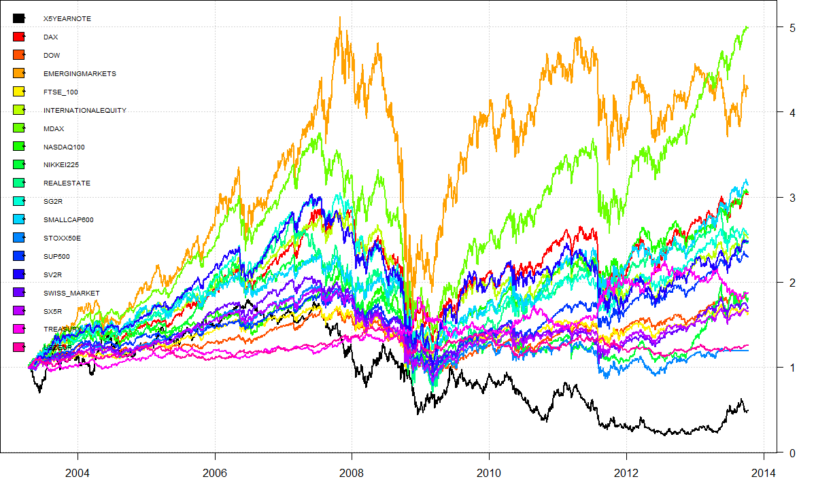
Kurse

Slide 34
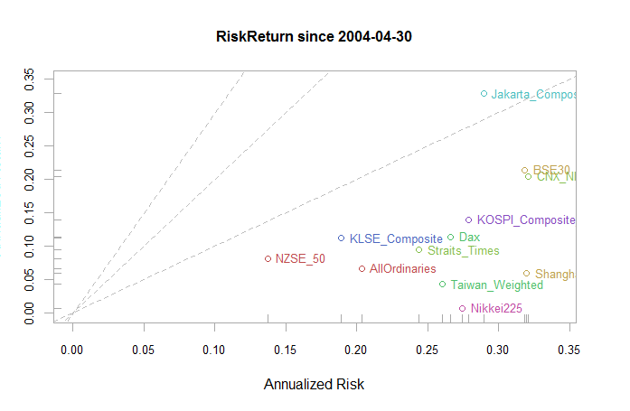
Risk-Return-Profile

Slide 35
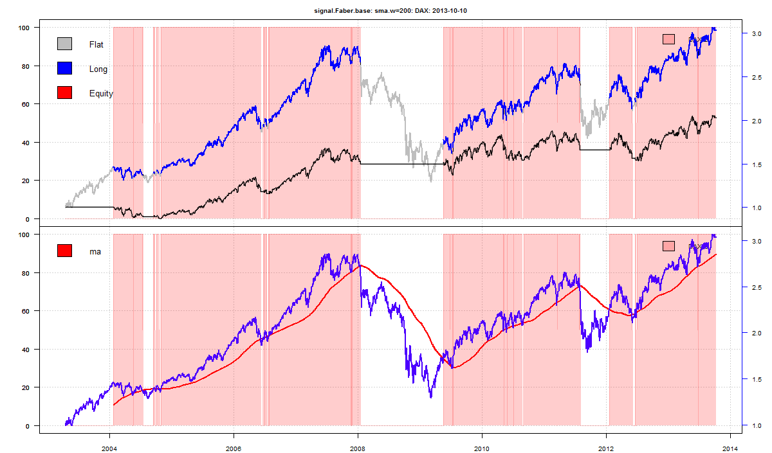
Technische Timing-Systeme: faber-dax
" Single Symbole Results " "60 Trades #!"
"Haltedauer 45.283333 Tage"
"sharpe: 0.550733"
"last(eq) 2.030303"
"Cgar 6.981981"
"MaxDD -18.603789"
"calmar 0.375299"

Slide 36
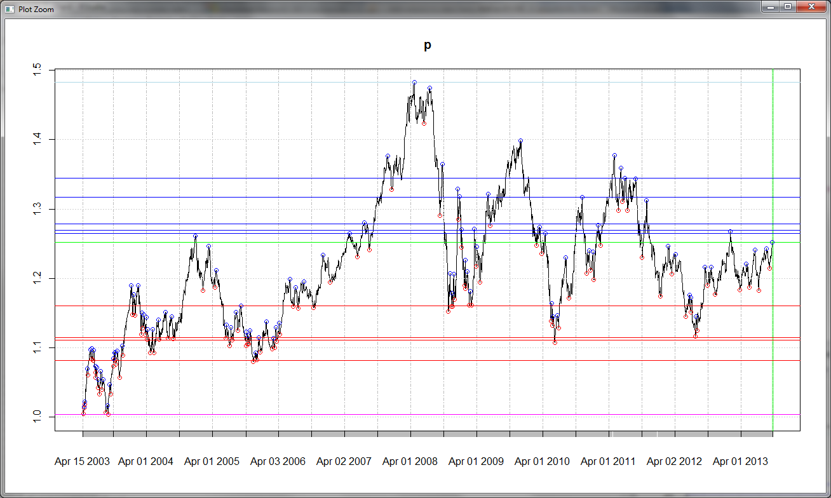
Support-Resistance

Slide 37
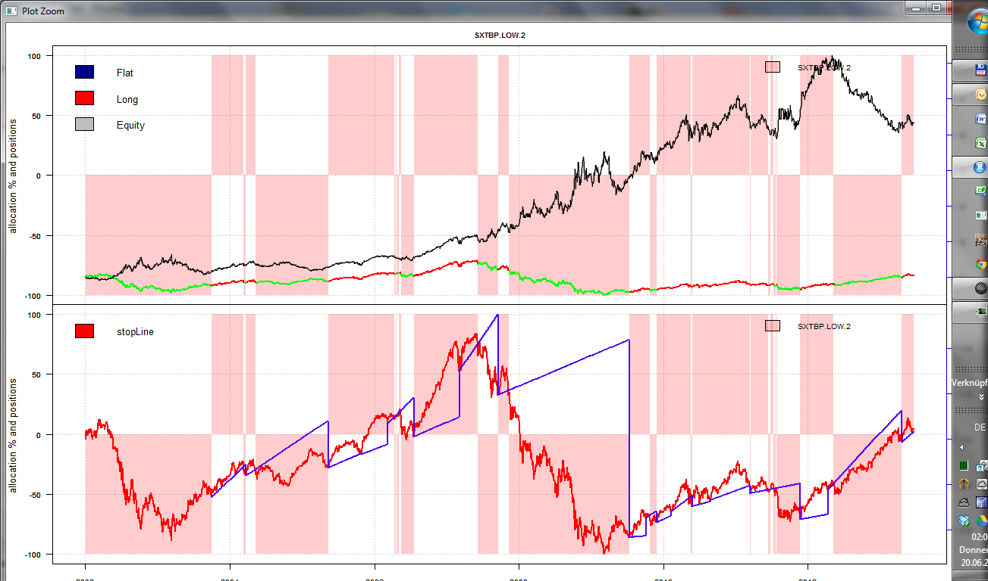
Channel-Timing-System

Slide 38
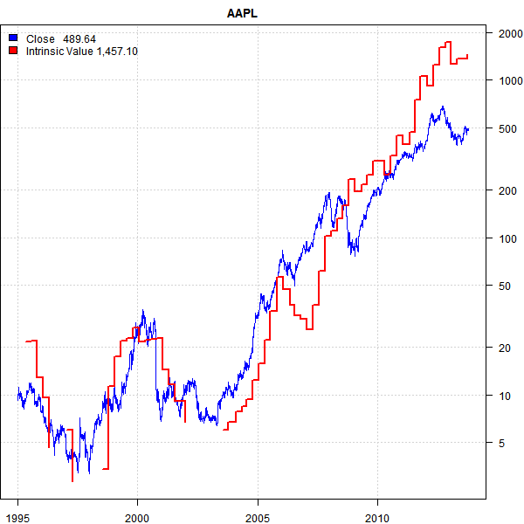
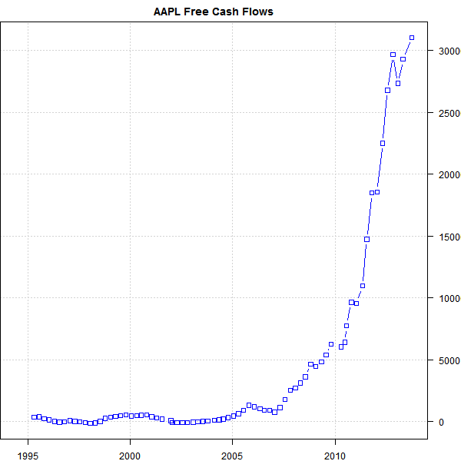
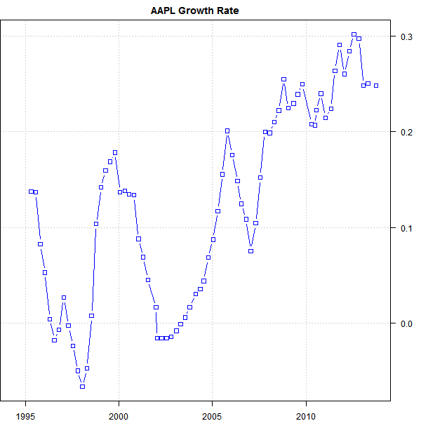
Beispiele: Discounted Cash Flow Apple

Slide 39
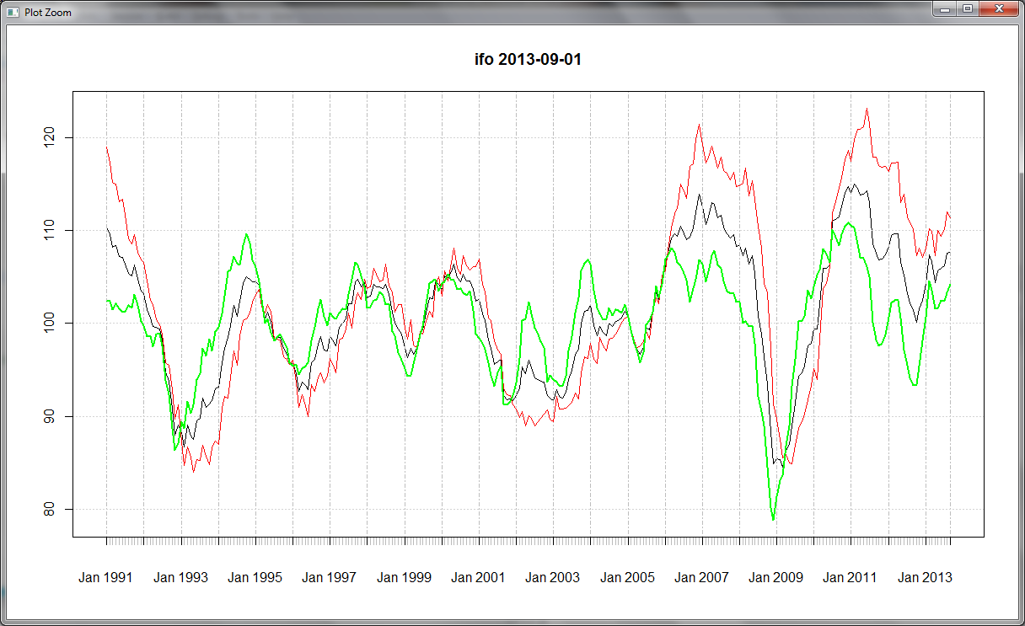
Ifo, Consumer Confidence Index (Eckhard‘s findings)

Slide 40
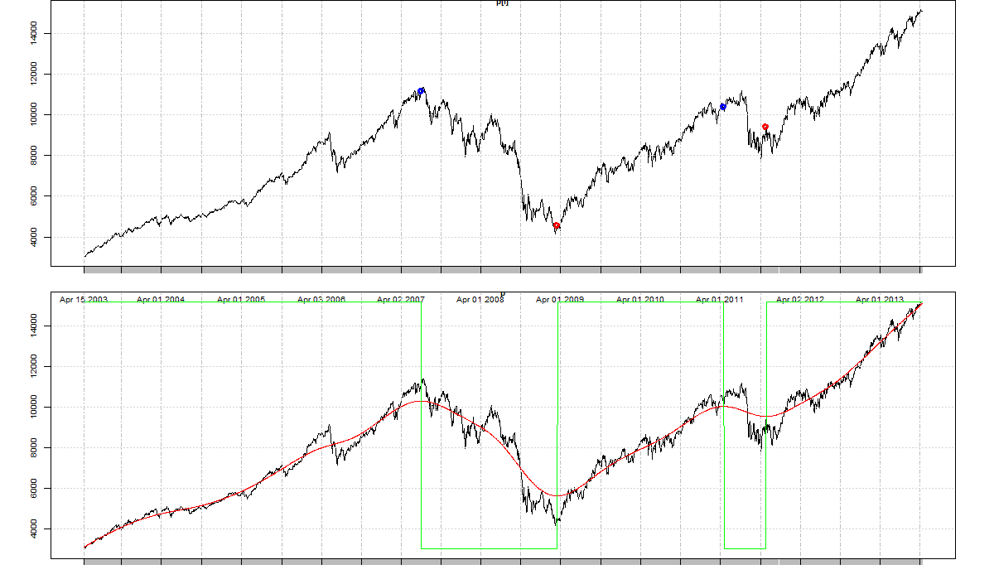
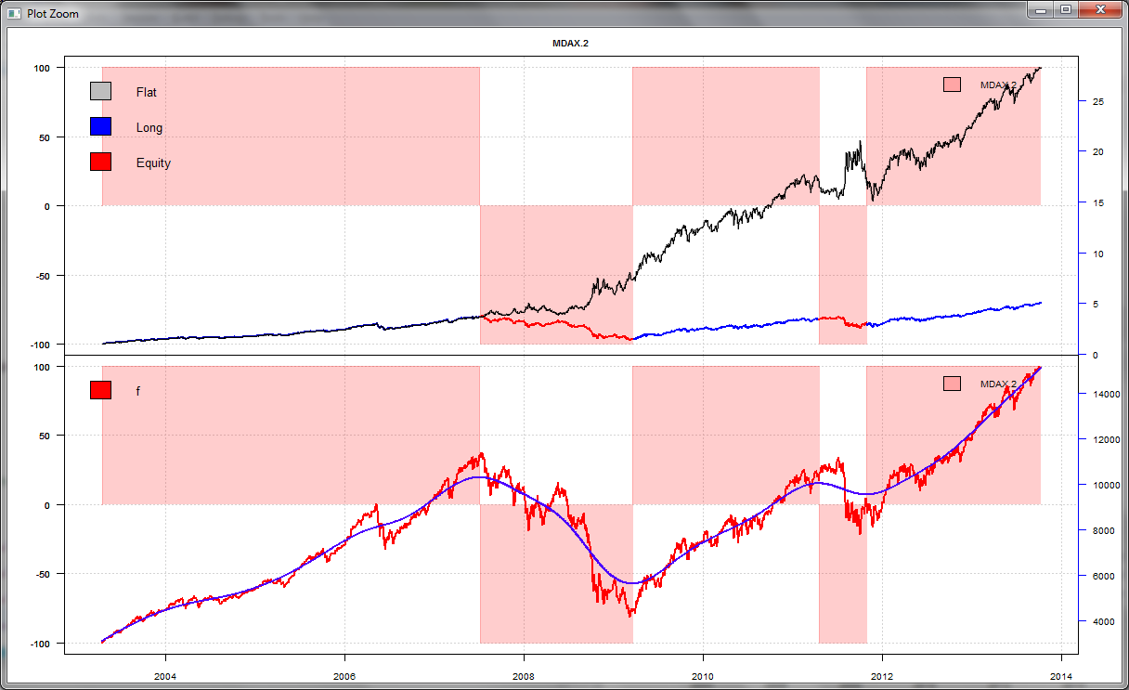
Target – Berechnung
Target -Test

Slide 41
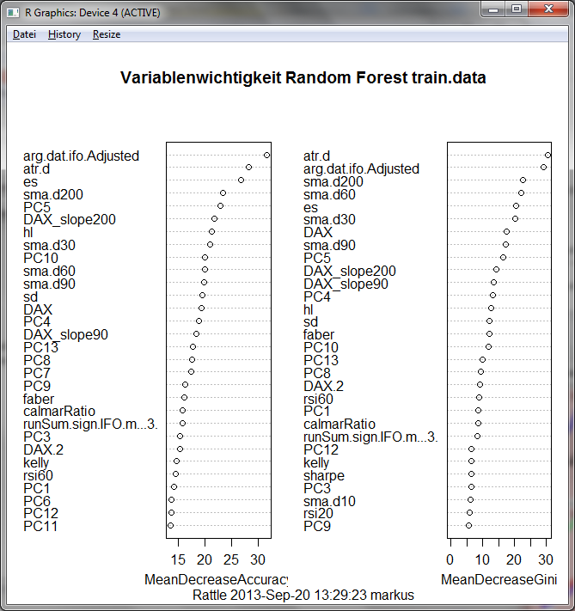
Identifikation der Merkmals-Relevanz

Slide 42
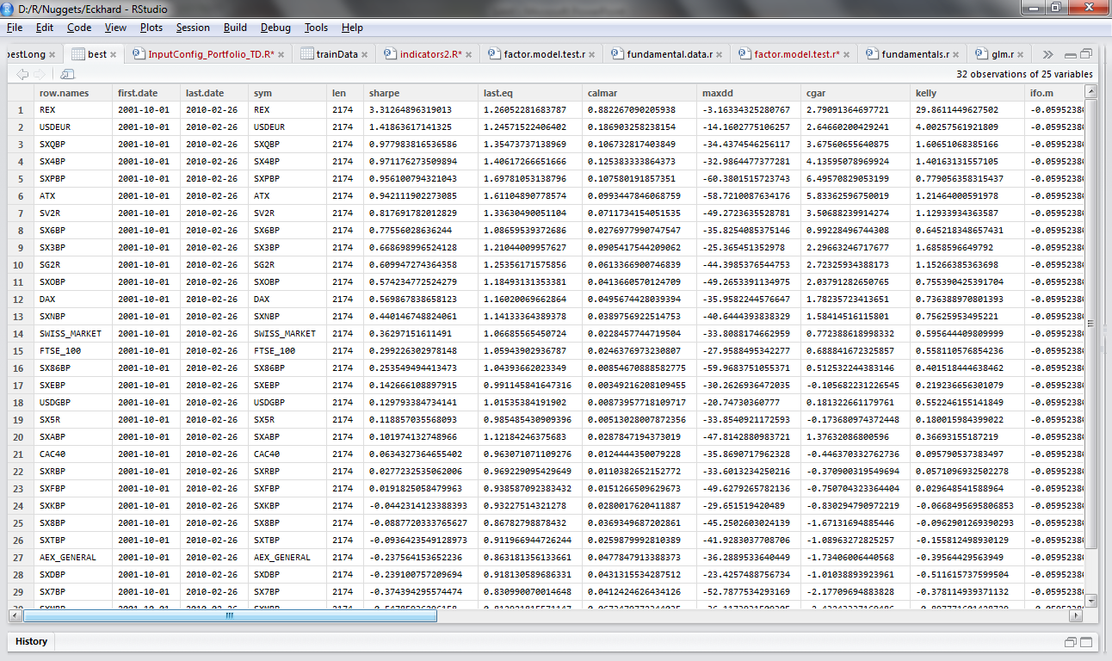
Die DatenCloud ca. 90 bis 120 Kennzahlen pro Titel

Slide 43
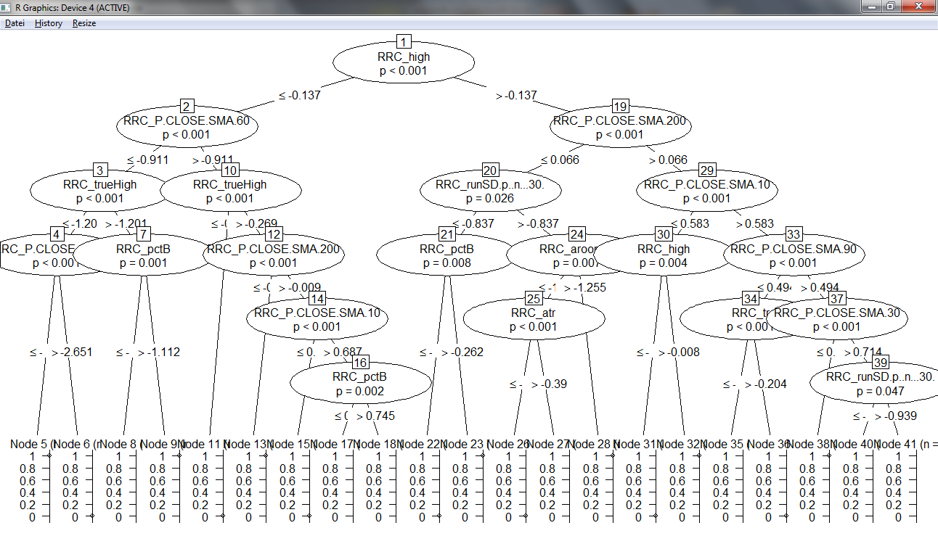
Datamining Modell nachvollziebarer Entscheidungsbaum

Slide 44
Verdichtung der Datencloud zu einer Titel-Selektion
Jeder Assetmanager kennt duzende solcher Faktoren
Wie kann diese Informationsvielfalt konsistent in ein Portfolio überführt werden ?
Lösung:
Datamining + PortfolioOptimierung
Datamining
Selektion
Portfolio Optimierung

Slide 45
Datamining
Herzstück ist ein Algorithmus der lernt
welche der vielen Faktoren jeweils von Bedeutung sind
welches Modell daraus eine klare Positionsempfehlung erstellt
wie sicher sich das Modell damit ist (Confidence )
2 Zahlen pro Titel:
Position (1/0/-1) + Ranking (fließkomma-Zahl)

Slide 46
Optimierung mit welchen Stückzahlen (Anteile am Gesamtvermögen) kauf ich empfohlene Titel ?
Drei konkurierende Ziele:
Datamining-
Ranking
Riskmanagement+
Transaktionskosten
Vormonats Portfolio
Monatliche Titelselektion
nTopK- Titel
Unnötige Transaktionskosten- vermeiden
Korrelationen der Zeitreihen
(expectedShortfall-Minimierung) ->Glättung des Portfolioertrags „Schwankungsausgleich“
unkorrelierter Titel
Finde den optimalen Mittelweg: Optimizer
Portfoliogewichte + Umschichtungen (Orders)

Slide 47
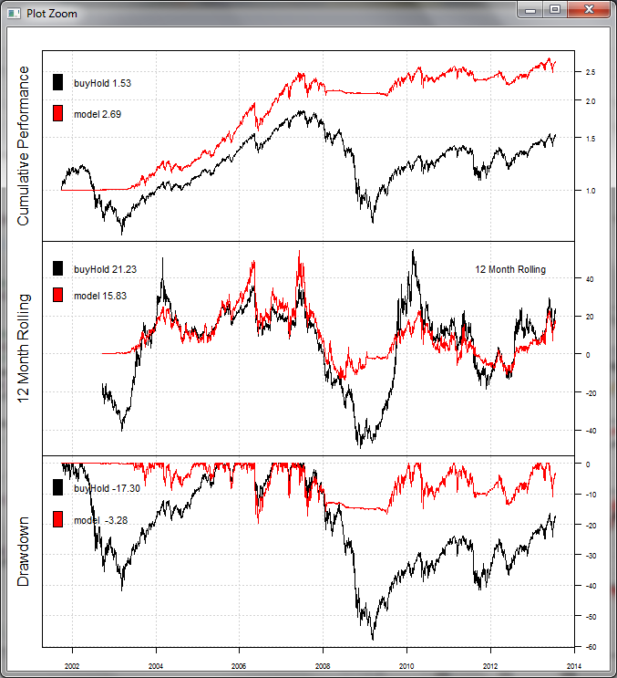
Portfolio-Run - >pdf

Slide 48
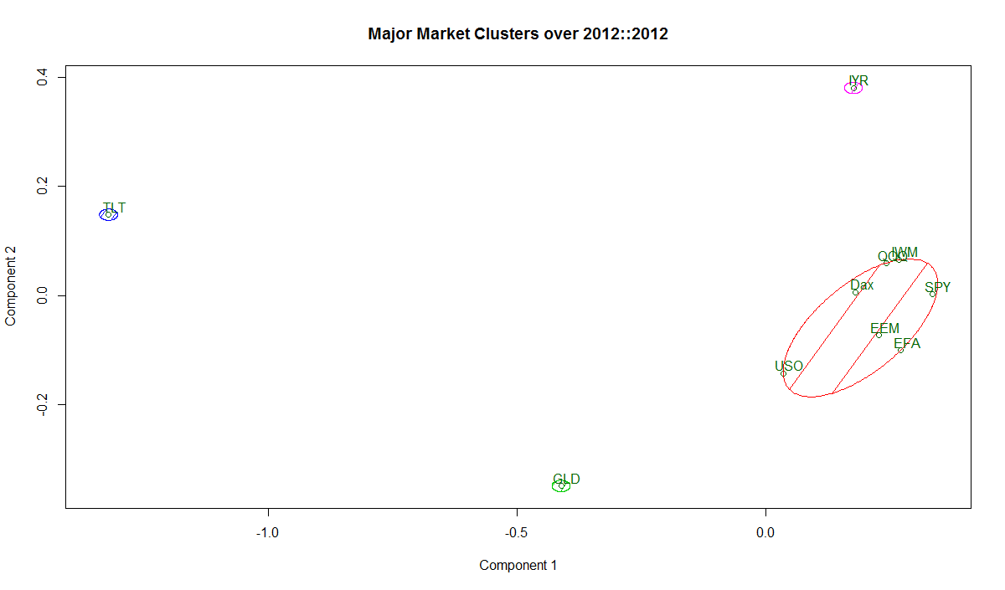
Portfolio-Strategien
Heuristisch
Schnelle Optimierung
min-Var, Max-Sharpe, Min-DrawDown
Ergebnisse: PDF
Komplexe-Zielfunktion - simulated annealing

Slide 49
Komplexe Zielfunktionen
Hauptgefahr: Hohe Transaktionskosten und Blindheit gegenüber Marktinformationen (weil lediglich Preis-Informationen berücksichtigt werden)
Schöner ist wenn man eine Zielfunktion definiert die da lautet:
Sorge für eine gute Performance und ferner:
+ Vermeide hohe Rückschläge, (min: „expected Shortfall“)
+ Vermeide unnötige Transaktionen (T-Kosten vermeiden)
+ Kaufe Titel für die wir einen möglichst positiven Marktausblick haben
Optimierer für solche Zielfunktionen sind heftig kompliziert und brauchen viel Rechenpower. (genetische algorithmen, simulated annealing...)

Slide 50
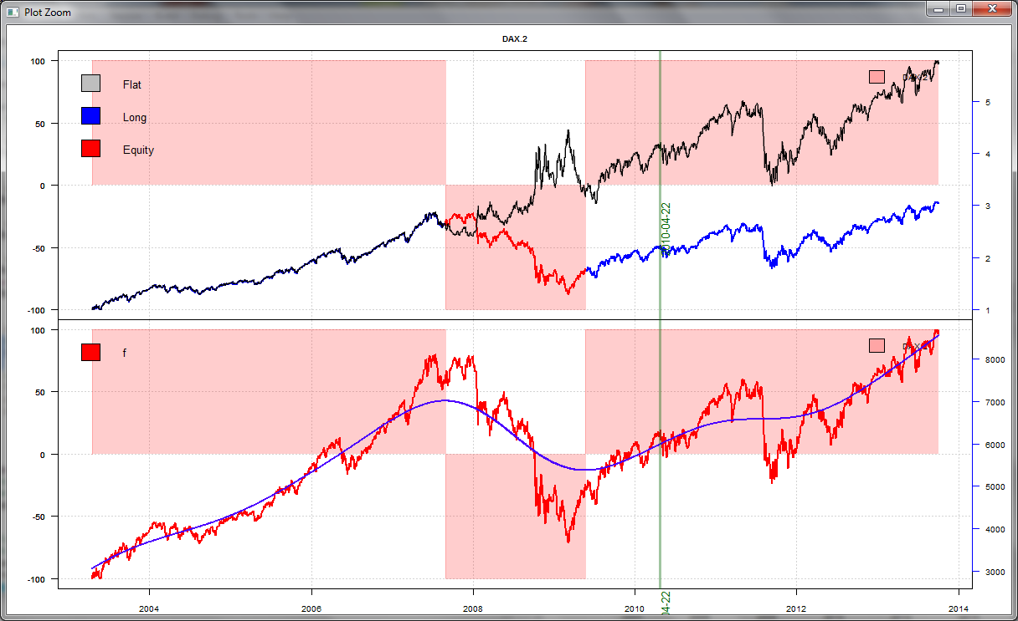
Modell-Lernen: Target + Feature

Slide 51
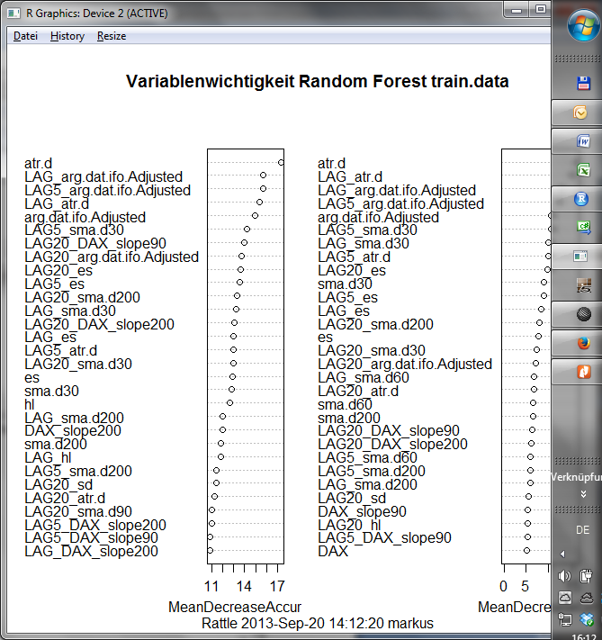
Identifizierung der erfolgskritischen Merkmale

Slide 52
Ablauf:
Zu jedem Assetallocation-Zeitpunkt:
Merkmale berechnen
Dataminer trainieren
Dataminer benutzen für die Empfehlung
Empfehlung in Optimierer geben
Umschichtungsvorschläge umsetzen

Slide 53
Resultate: Dax-Datencloud

Slide 54
Gesamtablauf
Wir verbinden Marktanalyse / Titelselektion / Stop / Gewichtsberechnung / Ordergenerierung / Perfanalyse
Marktdaten holen
Merkmale berechnen
Fit (montalich)
Predict
(timing)
Titelauswahl
AssetAlloc
Stop
Buy/sell
PortfolioPerformance

Slide 55
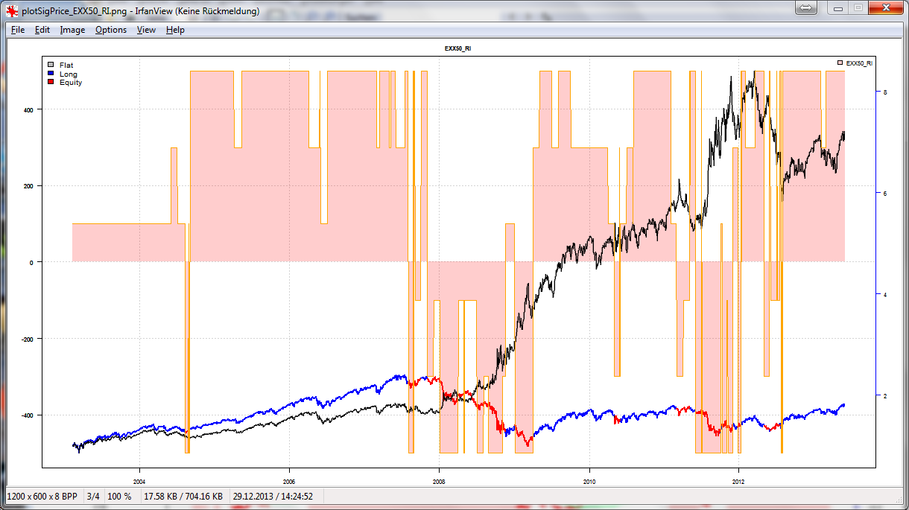
Der Stoxx nach Training mit einer Fundamental-Cloud

Slide 56
Fundamental-Cloud - Beispiel
Fundamentale Faktoren:
INDU: Industrial confidence indicator (40%) SERV: Services confidence indicator (30 %) CONS: Consumer confidence indicator (20%) RETA: Retail trade confidence indicator (5%) BUIL: Construction confidence indicator (5%) ESI: Economic sentiment indicator is a composite measure (average = 100)
Ger IFO Index Ger IFO Expectat Ger PMI US ISM Mfg US ISM NOrders US ISM Production US ConsumerConf. US Phili FED US Michigan Conf. US NY State US Chicago PMI US CL Indicators
Intermarket Faktoren:
S&P500 T-Bond Ft30 Bund-Future BALTIC DRY COPPER GR A CASH WTI EURO/USD MG METAL INDEX GSCI COMMODITY INDEX Advance/Decline Vdax Invers VIX Invers Euro 10Y Yld Euro 3mth Money

Slide 57
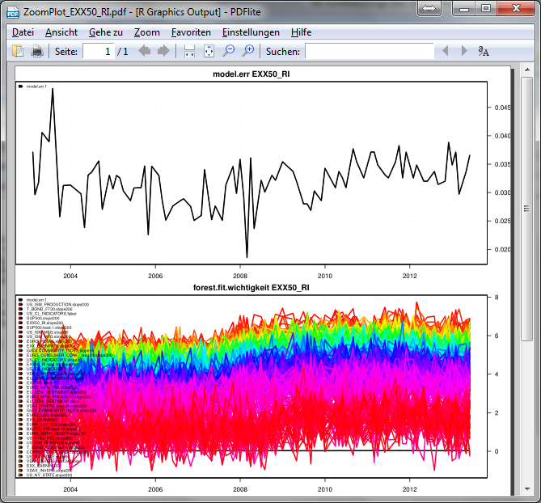

Slide 58
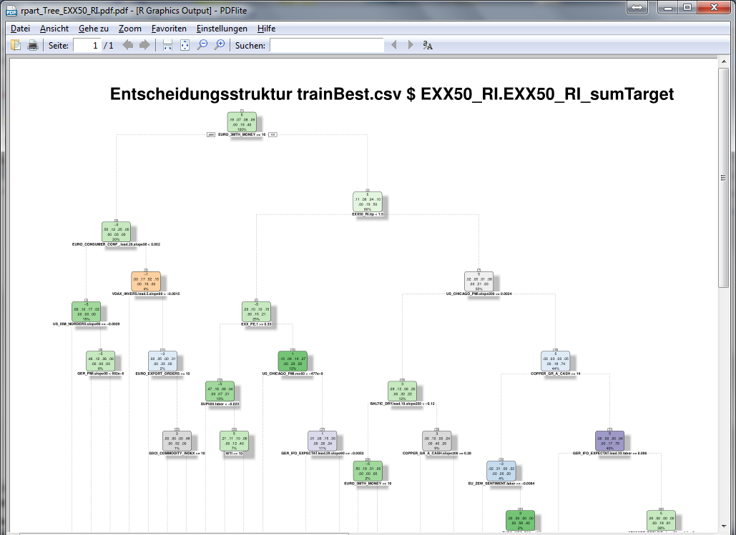

Slide 59
Die Cloud
3809 : 414
EU_ZEW_SENTIMENT, EURO_MFG_PMI, EURO_ECO_SENTIMENT, EURO_INDUSTRIAL, EURO_MFG_PRODUCTION_EXPECTATIONS, EURO_MFG_ORDER_BOOKS, EURO_EXPORT_ORDERS, EURO_CONSUMER_CONF_, EURO_RETAIL, EURO_SERVICES, EXX_PE, EXX_EARNINGS, GER_IFO_INDEX, GER_IFO_EXPECTAT, GER_PMI, US_ISM_MFG, US_ISM_NORDERS, US_ISM_PRODUCTION, US_CONSUMERCONF_, US_PHILI_FED, US_MICHIGAN_CONF_, US_NY_STATE, US_CHICAGO_PMI, US_CL_INDICATORS, EXX50_RI, SUP500, T_BOND_FT30, BUND_FUTURE, BALTIC_DRY, COPPER_GR_A_CASH, WTI, EURO_USD, MG_METAL_INDEX, GSCI_COMMODITY_INDEX, ADVANCE_DECLINE, VDAX_INVERS, VIX_INVERS, EURO_10Y_YLD, EURO_3MTH_MONEY, EU_ZEW_SENTIMENT.faber, EURO_MFG_PMI.faber, EURO_ECO_SENTIMENT.faber, EURO_INDUSTRIAL.faber, EURO_MFG_PRODUCTION_EXPECTATIONS.faber, EURO_MFG_ORDER_BOOKS.faber, EURO_EXPORT_ORDERS.faber, EURO_CONSUMER_CONF_.faber, EURO_RETAIL.faber, EURO_SERVICES.faber, EXX_PE.faber, EXX_EARNINGS.faber, GER_IFO_INDEX.faber, GER_IFO_EXPECTAT.faber, GER_PMI.faber, US_ISM_MFG.faber, US_ISM_NORDERS.faber, US_ISM_PRODUCTION.faber, US_CONSUMERCONF_.faber, US_PHILI_FED.faber, US_MICHIGAN_CONF_.faber, US_NY_STATE.faber, US_CHICAGO_PMI.faber, US_CL_INDICATORS.faber, EXX50_RI.faber, SUP500.faber, T_BOND_FT30.faber, BUND_FUTURE.faber, BALTIC_DRY.faber, COPPER_GR_A_CASH.faber, WTI.faber, EURO_USD.faber, MG_METAL_INDEX.faber, GSCI_COMMODITY_INDEX.faber, ADVANCE_DECLINE.faber, VDAX_INVERS.faber, VIX_INVERS.faber, EURO_10Y_YLD.faber, EURO_3MTH_MONEY.faber, EURO_MFG_PMI.lead.32.faber, EURO_INDUSTRIAL.lead.32.faber, EURO_MFG_PRODUCTION_EXPECTATIONS.lead.32.faber, EURO_MFG_PRODUCTION_EXPECTATIONS.lead.3.faber, EURO_CONSUMER_CONF_.lead.29.faber, GER_IFO_INDEX.lead.29.faber, GER_IFO_INDEX.lead.10.faber, GER_IFO_EXPECTAT.lead.29.faber, GER_IFO_EXPECTAT.lead.33.faber, GER_PMI.lead.32.faber, EXX50_RI.lead.34.faber, SUP500.lead.1.faber, T_BOND_FT30.lead.1.faber, BALTIC_DRY.lead.19.faber, VDAX_INVERS.lead.34.faber, VDAX_INVERS.lead.5.faber, VIX_INVERS.lead.1.faber, EU_ZEW_SENTIMENT.1, EURO_MFG_PMI.1, EURO_ECO_SENTIMENT.1, EURO_INDUSTRIAL.1, EURO_MFG_PRODUCTION_EXPECTATIONS.1, EURO_MFG_ORDER_BOOKS.1, EURO_EXPORT_ORDERS.1, EURO_CONSUMER_CONF_.1, EURO_RETAIL.1, EURO_SERVICES.1, EXX_PE.1, EXX_EARNINGS.1, GER_IFO_INDEX.1, GER_IFO_EXPECTAT.1, GER_PMI.1, US_ISM_MFG.1, US_ISM_NORDERS.1, US_ISM_PRODUCTION.1, US_CONSUMERCONF_.1, US_PHILI_FED.1, US_MICHIGAN_CONF_.1, US_NY_STATE.1, US_CHICAGO_PMI.1, US_CL_INDICATORS.1, EXX50_RI.1, SUP500.1, T_BOND_FT30.1, BUND_FUTURE.1, BALTIC_DRY.1, COPPER_GR_A_CASH.1, WTI.1, EURO_USD.1, MG_METAL_INDEX.1, GSCI_COMMODITY_INDEX.1, ADVANCE_DECLINE.1, VDAX_INVERS.1, VIX_INVERS.1, EURO_10Y_YLD.1, EURO_3MTH_MONEY.1, EURO_MFG_PMI.lead.32, EURO_INDUSTRIAL.lead.32, EURO_MFG_PRODUCTION_EXPECTATIONS.lead.32, EURO_MFG_PRODUCTION_EXPECTATIONS.lead.3, EURO_CONSUMER_CONF_.lead.29, GER_IFO_INDEX.lead.29, GER_IFO_INDEX.lead.10, GER_IFO_EXPECTAT.lead.29, GER_IFO_EXPECTAT.lead.33, GER_PMI.lead.32, EXX50_RI.lead.34, SUP500.lead.1, T_BOND_FT30.lead.1, BALTIC_DRY.lead.19, VDAX_INVERS.lead.34, VDAX_INVERS.lead.5, VIX_INVERS.lead.1, EU_ZEW_SENTIMENT.slope200, EURO_MFG_PMI.slope200, EURO_ECO_SENTIMENT.slope200, EURO_INDUSTRIAL.slope200, EURO_MFG_PRODUCTION_EXPECTATIONS.slope200, EURO_MFG_ORDER_BOOKS.slope200, EURO_EXPORT_ORDERS.slope200, EURO_CONSUMER_CONF_.slope200, EURO_RETAIL.slope200, EURO_SERVICES.slope200, EXX_PE.slope200, EXX_EARNINGS.slope200, GER_IFO_INDEX.slope200, GER_IFO_EXPECTAT.slope200, GER_PMI.slope200, US_ISM_MFG.slope200, US_ISM_NORDERS.slope200, US_ISM_PRODUCTION.slope200, US_CONSUMERCONF_.slope200, US_PHILI_FED.slope200, US_MICHIGAN_CONF_.slope200, US_NY_STATE.slope200, US_CHICAGO_PMI.slope200, US_CL_INDICATORS.slope200, EXX50_RI.slope200, SUP500.slope200, T_BOND_FT30.slope200, BUND_FUTURE.slope200, BALTIC_DRY.slope200, COPPER_GR_A_CASH.slope200, WTI.slope200, EURO_USD.slope200, MG_METAL_INDEX.slope200, GSCI_COMMODITY_INDEX.slope200, ADVANCE_DECLINE.slope200, VDAX_INVERS.slope200, VIX_INVERS.slope200, EURO_10Y_YLD.slope200, EURO_3MTH_MONEY.slope200, EURO_MFG_PMI.lead.32.slope200, EURO_INDUSTRIAL.lead.32.slope200, EURO_MFG_PRODUCTION_EXPECTATIONS.lead.32.slope200, EURO_MFG_PRODUCTION_EXPECTATIONS.lead.3.slope200, EURO_CONSUMER_CONF_.lead.29.slope200, GER_IFO_INDEX.lead.29.slope200, GER_IFO_INDEX.lead.10.slope200, GER_IFO_EXPECTAT.lead.29.slope200, GER_IFO_EXPECTAT.lead.33.slope200, GER_PMI.lead.32.slope200, EXX50_RI.lead.34.slope200, SUP500.lead.1.slope200, T_BOND_FT30.lead.1.slope200, BALTIC_DRY.lead.19.slope200, VDAX_INVERS.lead.34.slope200, VDAX_INVERS.lead.5.slope200, VIX_INVERS.lead.1.slope200, EU_ZEW_SENTIMENT.slope90, EURO_MFG_PMI.slope90, EURO_ECO_SENTIMENT.slope90, EURO_INDUSTRIAL.slope90, EURO_MFG_PRODUCTION_EXPECTATIONS.slope90, EURO_MFG_ORDER_BOOKS.slope90, EURO_EXPORT_ORDERS.slope90, EURO_CONSUMER_CONF_.slope90, EURO_RETAIL.slope90, EURO_SERVICES.slope90, EXX_PE.slope90, EXX_EARNINGS.slope90, GER_IFO_INDEX.slope90, GER_IFO_EXPECTAT.slope90, GER_PMI.slope90, US_ISM_MFG.slope90, US_ISM_NORDERS.slope90, US_ISM_PRODUCTION.slope90, US_CONSUMERCONF_.slope90, US_PHILI_FED.slope90, US_MICHIGAN_CONF_.slope90, US_NY_STATE.slope90, US_CHICAGO_PMI.slope90, US_CL_INDICATORS.slope90, EXX50_RI.slope90, SUP500.slope90, T_BOND_FT30.slope90, BUND_FUTURE.slope90, BALTIC_DRY.slope90, COPPER_GR_A_CASH.slope90, WTI.slope90, EURO_USD.slope90, MG_METAL_INDEX.slope90, GSCI_COMMODITY_INDEX.slope90, ADVANCE_DECLINE.slope90, VDAX_INVERS.slope90, VIX_INVERS.slope90, EURO_10Y_YLD.slope90, EURO_3MTH_MONEY.slope90, EURO_MFG_PMI.lead.32.slope90, EURO_INDUSTRIAL.lead.32.slope90, EURO_MFG_PRODUCTION_EXPECTATIONS.lead.32.slope90, EURO_MFG_PRODUCTION_EXPECTATIONS.lead.3.slope90, EURO_CONSUMER_CONF_.lead.29.slope90, GER_IFO_INDEX.lead.29.slope90, GER_IFO_INDEX.lead.10.slope90, GER_IFO_EXPECTAT.lead.29.slope90, GER_IFO_EXPECTAT.lead.33.slope90, GER_PMI.lead.32.slope90, EXX50_RI.lead.34.slope90, SUP500.lead.1.slope90, T_BOND_FT30.lead.1.slope90, BALTIC_DRY.lead.19.slope90, VDAX_INVERS.lead.34.slope90, VDAX_INVERS.lead.5.slope90, VIX_INVERS.lead.1.slope90, EU_ZEW_SENTIMENT.roc60, EURO_MFG_PMI.roc60, EURO_ECO_SENTIMENT.roc60, EURO_INDUSTRIAL.roc60, EURO_MFG_PRODUCTION_EXPECTATIONS.roc60, EURO_MFG_ORDER_BOOKS.roc60, EURO_EXPORT_ORDERS.roc60, EURO_CONSUMER_CONF_.roc60, EURO_RETAIL.roc60, EURO_SERVICES.roc60, EXX_PE.roc60, EXX_EARNINGS.roc60, GER_IFO_INDEX.roc60, GER_IFO_EXPECTAT.roc60, GER_PMI.roc60, US_ISM_MFG.roc60, US_ISM_NORDERS.roc60, US_ISM_PRODUCTION.roc60, US_CONSUMERCONF_.roc60, US_PHILI_FED.roc60, US_MICHIGAN_CONF_.roc60, US_NY_STATE.roc60, US_CHICAGO_PMI.roc60, US_CL_INDICATORS.roc60, EXX50_RI.roc60, SUP500.roc60, T_BOND_FT30.roc60, BUND_FUTURE.roc60, BALTIC_DRY.roc60, COPPER_GR_A_CASH.roc60, WTI.roc60, EURO_USD.roc60, MG_METAL_INDEX.roc60, GSCI_COMMODITY_INDEX.roc60, ADVANCE_DECLINE.roc60, VDAX_INVERS.roc60, VIX_INVERS.roc60, EURO_10Y_YLD.roc60, EURO_3MTH_MONEY.roc60, EURO_MFG_PMI.lead.32.roc60, EURO_INDUSTRIAL.lead.32.roc60, EURO_MFG_PRODUCTION_EXPECTATIONS.lead.32.roc60, EURO_MFG_PRODUCTION_EXPECTATIONS.lead.3.roc60, EURO_CONSUMER_CONF_.lead.29.roc60, GER_IFO_INDEX.lead.29.roc60, GER_IFO_INDEX.lead.10.roc60, GER_IFO_EXPECTAT.lead.29.roc60, GER_IFO_EXPECTAT.lead.33.roc60, GER_PMI.lead.32.roc60, EXX50_RI.lead.34.roc60, SUP500.lead.1.roc60, T_BOND_FT30.lead.1.roc60, BALTIC_DRY.lead.19.roc60, VDAX_INVERS.lead.34.roc60, VDAX_INVERS.lead.5.roc60, VIX_INVERS.lead.1.roc60, EU_ZEW_SENTIMENT.roc5, EURO_MFG_PMI.roc5, EURO_ECO_SENTIMENT.roc5, EURO_INDUSTRIAL.roc5, EURO_MFG_PRODUCTION_EXPECTATIONS.roc5, EURO_MFG_ORDER_BOOKS.roc5, EURO_EXPORT_ORDERS.roc5, EURO_CONSUMER_CONF_.roc5, EURO_RETAIL.roc5, EURO_SERVICES.roc5, EXX_PE.roc5, EXX_EARNINGS.roc5, GER_IFO_INDEX.roc5, GER_IFO_EXPECTAT.roc5, GER_PMI.roc5, US_ISM_MFG.roc5, US_ISM_NORDERS.roc5, US_ISM_PRODUCTION.roc5, US_CONSUMERCONF_.roc5, US_PHILI_FED.roc5, US_MICHIGAN_CONF_.roc5, US_NY_STATE.roc5, US_CHICAGO_PMI.roc5, US_CL_INDICATORS.roc5, EXX50_RI.roc5, SUP500.roc5, T_BOND_FT30.roc5, BUND_FUTURE.roc5, BALTIC_DRY.roc5, COPPER_GR_A_CASH.roc5, WTI.roc5, EURO_USD.roc5, MG_METAL_INDEX.roc5, GSCI_COMMODITY_INDEX.roc5, ADVANCE_DECLINE.roc5, VDAX_INVERS.roc5, VIX_INVERS.roc5, EURO_10Y_YLD.roc5, EURO_3MTH_MONEY.roc5, EURO_MFG_PMI.lead.32.roc5, EURO_INDUSTRIAL.lead.32.roc5, EURO_MFG_PRODUCTION_EXPECTATIONS.lead.32.roc5, EURO_MFG_PRODUCTION_EXPECTATIONS.lead.3.roc5, EURO_CONSUMER_CONF_.lead.29.roc5, GER_IFO_INDEX.lead.29.roc5, GER_IFO_INDEX.lead.10.roc5, GER_IFO_EXPECTAT.lead.29.roc5, GER_IFO_EXPECTAT.lead.33.roc5, GER_PMI.lead.32.roc5, EXX50_RI.lead.34.roc5, SUP500.lead.1.roc5, T_BOND_FT30.lead.1.roc5, BALTIC_DRY.lead.19.roc5, VDAX_INVERS.lead.34.roc5, VDAX_INVERS.lead.5.roc5, VIX_INVERS.lead.1.roc5, EU_ZEW_SENTIMENT.itp, EURO_MFG_PMI.itp, EURO_ECO_SENTIMENT.itp, EURO_INDUSTRIAL.itp, EURO_MFG_PRODUCTION_EXPECTATIONS.itp, EURO_MFG_ORDER_BOOKS.itp, EURO_EXPORT_ORDERS.itp, EURO_CONSUMER_CONF_.itp, EURO_RETAIL.itp, EURO_SERVICES.itp, EXX_PE.itp, EXX_EARNINGS.itp, GER_IFO_INDEX.itp, GER_IFO_EXPECTAT.itp, GER_PMI.itp, US_ISM_MFG.itp, US_ISM_NORDERS.itp, US_ISM_PRODUCTION.itp, US_CONSUMERCONF_.itp, US_PHILI_FED.itp, US_MICHIGAN_CONF_.itp, US_NY_STATE.itp, US_CHICAGO_PMI.itp, US_CL_INDICATORS.itp, EXX50_RI.itp, SUP500.itp, T_BOND_FT30.itp, BUND_FUTURE.itp, BALTIC_DRY.itp, COPPER_GR_A_CASH.itp, WTI.itp, EURO_USD.itp, MG_METAL_INDEX.itp, GSCI_COMMODITY_INDEX.itp, ADVANCE_DECLINE.itp, VDAX_INVERS.itp, VIX_INVERS.itp, EURO_10Y_YLD.itp, EURO_3MTH_MONEY.itp

Slide 60
